Slide 1
프로그래밍 및 실습2
프로젝트 제안서
AI 융합학부
20243287 우재연 20241978 임수빈
20241980 정기용 20231783 정세은 20241982 정인성

Slide 2
목차
1
주제 소개 / 개발 동기
2
구현 방법 / 개발 환경
3
UI
4
스케줄

Slide 3


Slide 4
1
주제 소개 / 개발 동기
· 주제
현대인들을 위한 취미 공유 플랫폼
· 개발 동기
- 검증된 멘토를 선정하고, 대학생들끼리 공통된 취미를 통해 교류할 수 있는
커뮤니티를 형성.
- 사람들과 취미를 공유하며 여유로운 삶을 누릴 수 있도록 돕는 플랫폼을
개발하고자 함.

Slide 5



2
구현 방법 / 개발 환경

Slide 6
2
구현 방법 / 개발 환경
사용 라이브러리 (Python)
Flask : 웹 개발에 사용
csv : 데이터베이스 구축에 사용
os : 파일 처리에 사용
사용 헤더파일 (C)
stdio : 기본 입출력
math : 계산
string : 글자수 세기
stdlib : 정렬 등등..

Slide 7


2
구현 방법 / 개발 환경

Slide 8
3
UI

Slide 9
아이디 입력
비밀번호 입력
로그인
회원가입

Slide 10
회원가입
멘토
멘티
아이디
중복 확인
학적 확인
학적 정보를 인증할 수 있는 파일을 올려주세요!
Ex) 학생증, 유세인트 화면
비밀번호
이름
파일 올리기
생년월일
남자
여자

Slide 11

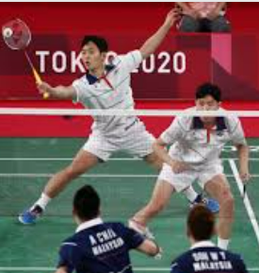
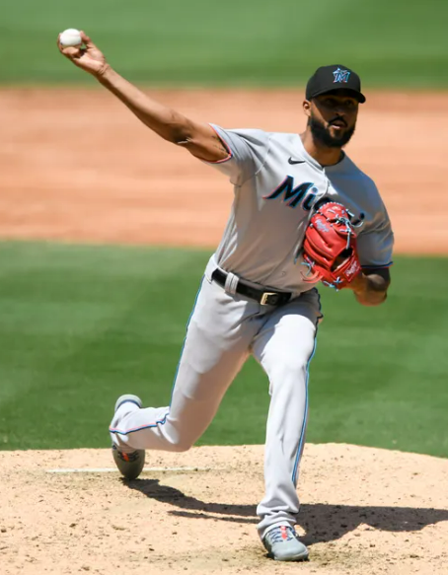

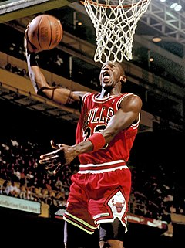


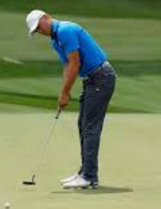

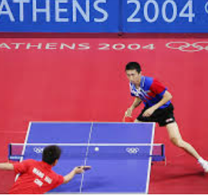
게시판
사람들과 취미를 공유해보세요!
#운동

Slide 12
게시판
사람들과 취미를 공유해보세요!
신나는 배드민턴!!
오늘은 배드민턴을 해봤어요~
상대팀이 너무 잘해서 힘들었지만
그래도 너무 재밌었어요!
여러분도 같이 배드민턴 하는 게 어때요~?ㅎㅎ
게시자 : 홍길동 게시일 : 2024년 8월 16일
댓글 4
정기용 | 우와! 저도 배워보고 싶어요 | 2024년 8월 17일 19:04
정인성 | 저랑 배드민턴 같이 해봐요~ | 2024년 8월 29일 09:12
임수빈 | 함께 즐겨요~~^^ | 2024년 9월 7일 12:45
우재연 | 라켓 정보좀요 | 2024년 9월 8일 13:56
정세은 | 댓글을 입력하세요!
102
입력

Slide 13
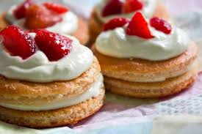


클래스
전문가에게 취미를 배워보세요!
#태그 검색
김소은멘토의 스윗 제과제빵
김성신멘토의 프리티 꽃꽂이
유철중멘토의 리드미컬 기타

Slide 14
클래스
전문가에게 취미를 배워보세요!
멘토 : 김성신
지역 : 동작구
클래스 소개 : 저와 함께 꽃꽂이를 배우며 집을 아름답게 꾸며봐요~
수강료 : 무료
수업 방식 : 오프라인
수강 인원 : 20명
# 꽃꽂이
김성신멘토의 프리티 꽃꽂이
수강 신청

Slide 15
4
스케줄
프론트엔드: 임수빈, 우재연
백엔드: 정기용, 정인성, 정세은
10.15
11.15
12.06
12.10
최종 발표
최종 보고서 제출
중간 코드 리뷰
목표: 로그인 화면, 로그인 과정,
회원가입, 게시판 일부 구현
제안서 발표

